Slide 1
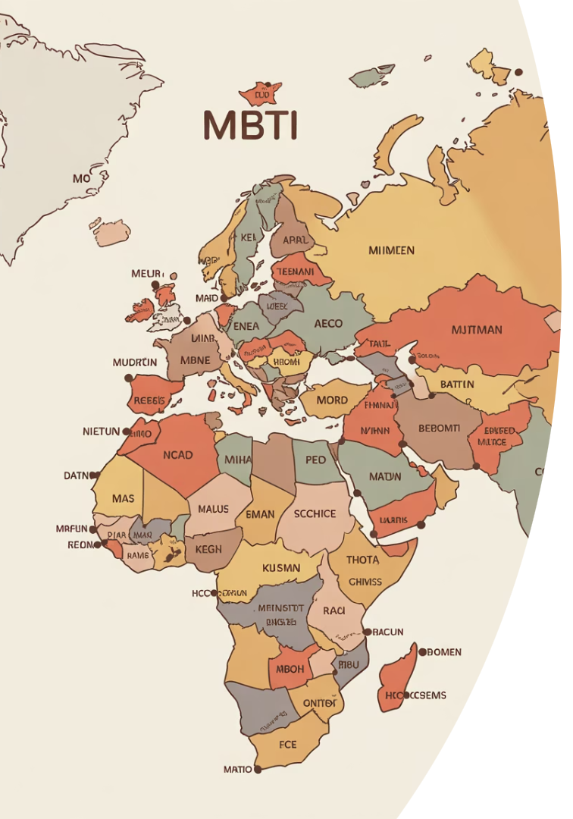
世界各国のMBTIランキング
MBTIは世界45か国以上で活用されている性格検査です。16Personalities性格診断テストで確認できる16個の性格タイプについて見ていきましょう。
Notes:
<number>

Slide 2
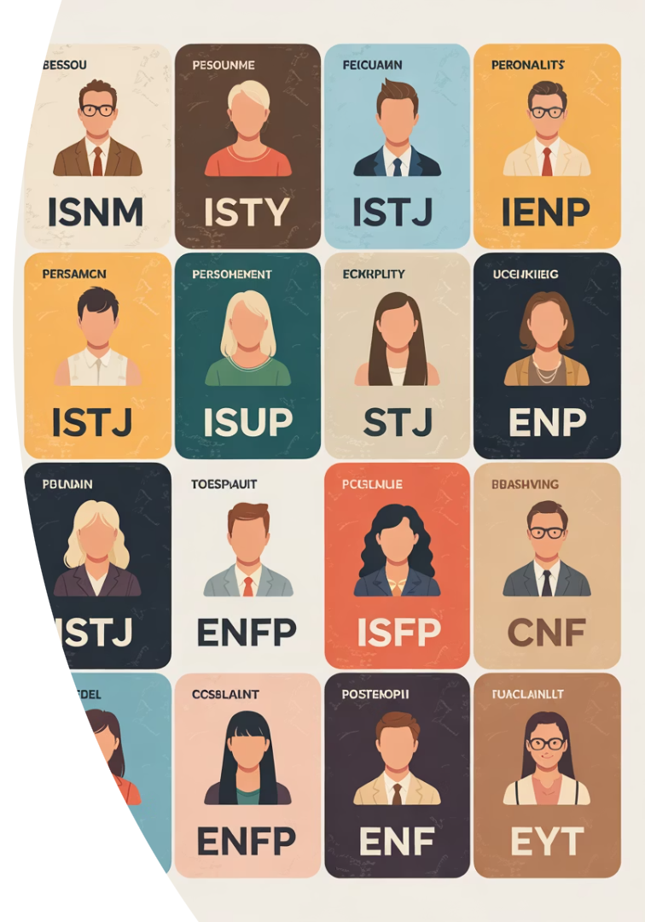
MBTIの16種類の性格タイプ
分析家タイプ
論理性とクリエイティブな思考が強み
INTJ・INTP・ENTJ・ENTP
外交官タイプ
豊かな感受性と優しさで仲間をまとめる
INFJ・INFP・ENFJ・ENFP
番人タイプ
真面目に仕事をこなす能力が高い
ISTJ・ISFJ・ESTJ・ESFJ
探検家タイプ
自由を愛してリスクに立ち向かう
ISTP・ISFP・ESTP・ESFP
Notes:
<number>

Slide 3

世界で最も多いタイプ
1位
I
INFP-T
内向型
慎重型の仲介者
多くの国で優勢
NF
直感・感情型
世界的に多い組み合わせ
Notes:
<number>

Slide 4
国別の内向型・外向型の特徴
ニカラグア
リトアニア
最も外向型が多い国
最も内向型が多い国
最多タイプ：ESFJ-A
最多タイプ：INFP-T
優しく責任感の強い人が多い
創作活動や思索が好きな人が多い
Notes:
<number>

Slide 5
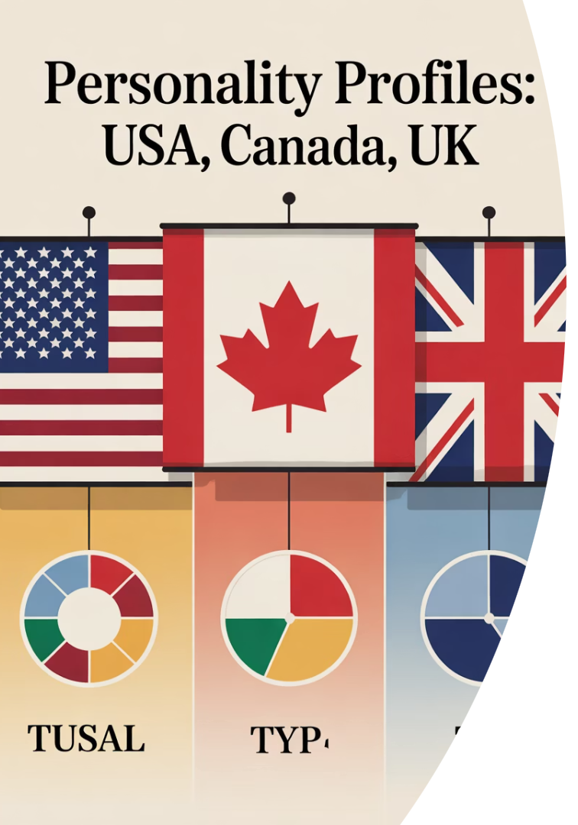
英語圏のMBTIランキング
1
アメリカ合衆国
1位：INFP-T（12.08%）
2位：ENFP-T（8.31%）
3位：INFJ-T（5.67%）
2
カナダ
1位：INFP-T（12.75%）
2位：ENFP-T（8.46%）
3位：INFJ-T（6.50%）
3
イギリス
1位：INFP-T（13.57%）
2位：ENFP-T（9.43%）
3位：INFJ-T（6.53%）
Notes:
<number>

Slide 6




アジア圏のMBTIランキング
中国
韓国
1
2
1位：INFP-T（8.22%）
1位：INFP-T（10.61%）
2位：ESFJ-A（6.01%）
2位：ENFP-T（8.05%）
特徴
共通点
SF型が上位に多い
4
3
最下位：ENTJ-T
Notes:
<number>

Slide 7
世界で最も少ないタイプ
英語圏
1
ESTP-T（慎重型の起業家）
アジア圏
2
ENTJ-T（慎重型の指揮官）
共通点
3
カリスマ性があり、リスクに立ち向かうタイプ
Notes:
<number>

Slide 8
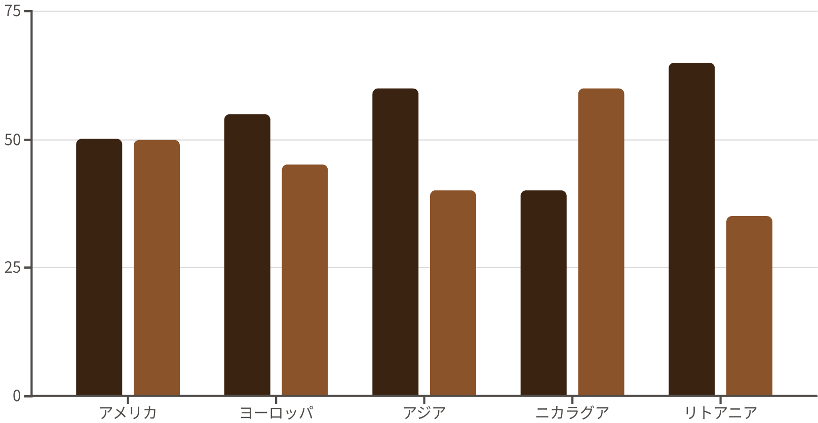
MBTIタイプの地域差
内向型%
外向型%
地理的に近くても性格には違いが出るケースもあります。国によって傾向は大きく異なります。
Notes:
<number>

